Slide 1
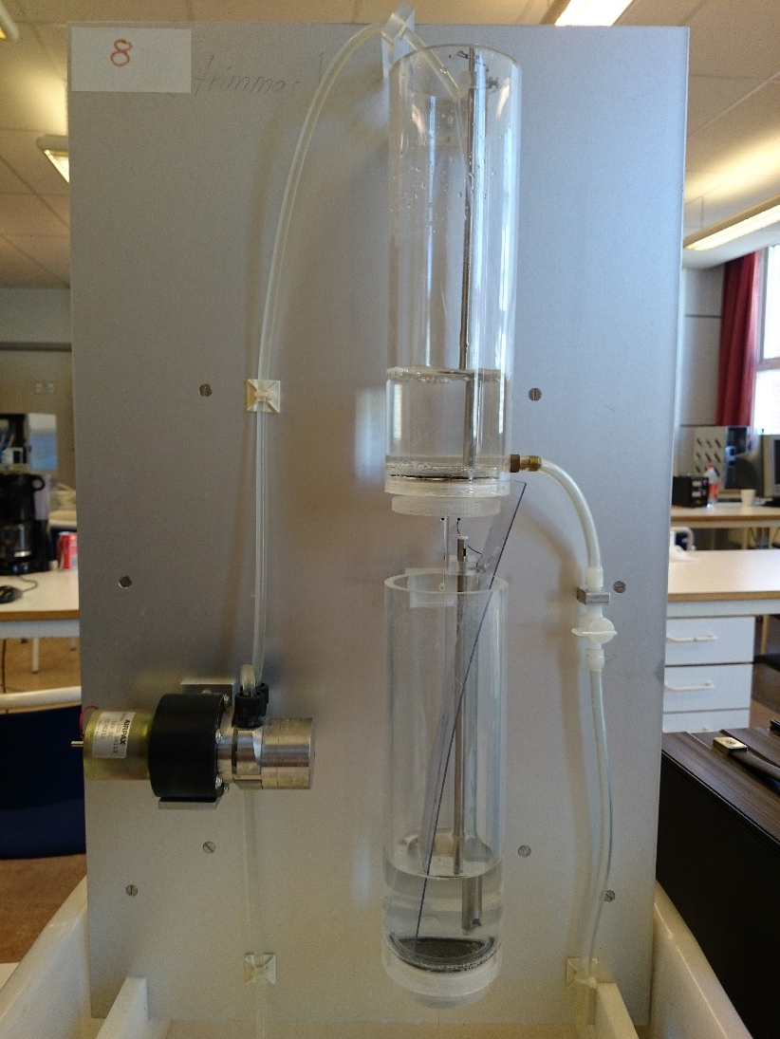
Examinationsprojekt vattentank

Slide 2
Koncept: Enkelhet!

Slide 3
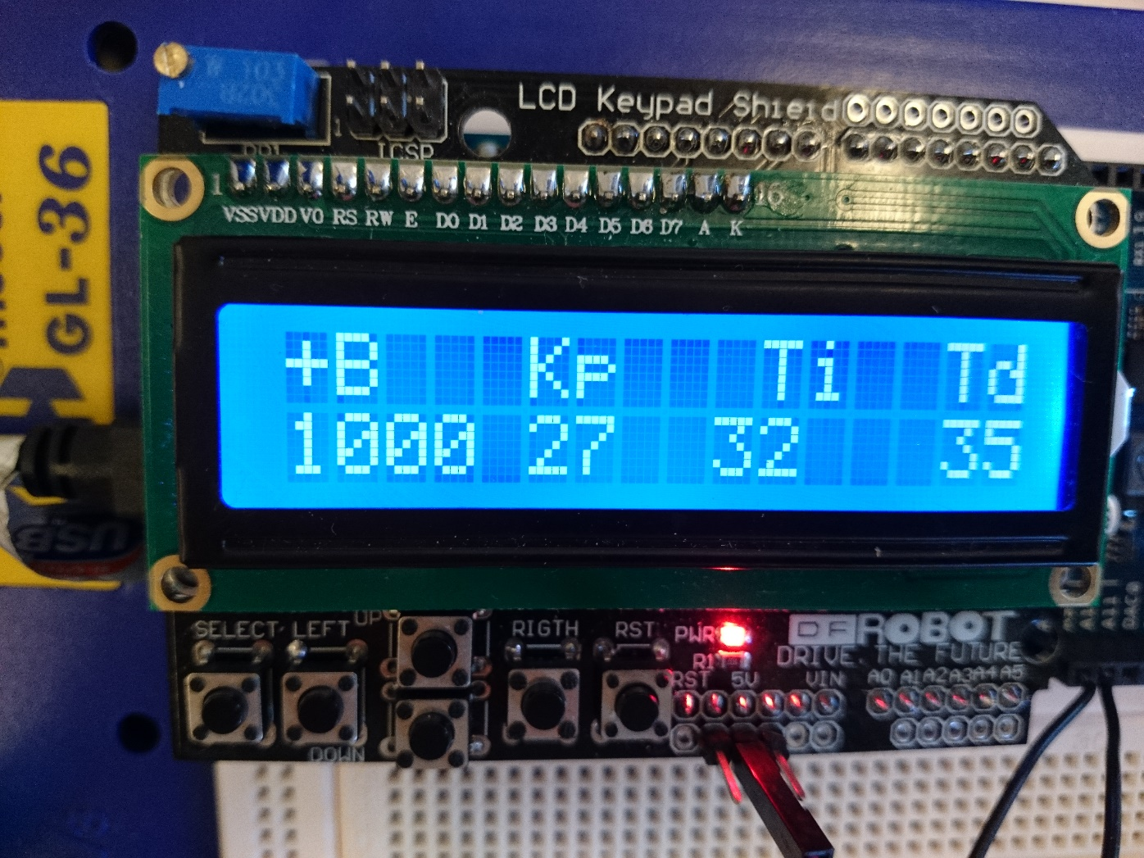
Gränssnitt

Slide 4
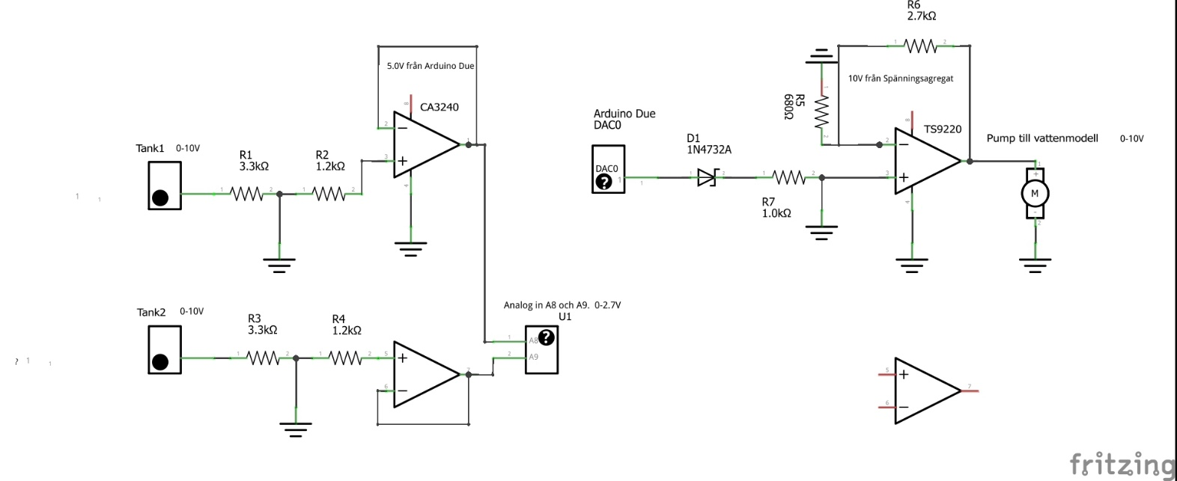
Anpassningselektronik

Slide 5
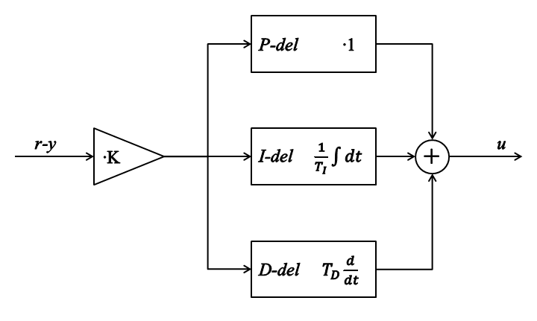
Regler-algoritmen
http://upload.wikimedia.org/wikipedia/commons/3/30/PID-regulator.png

Slide 6
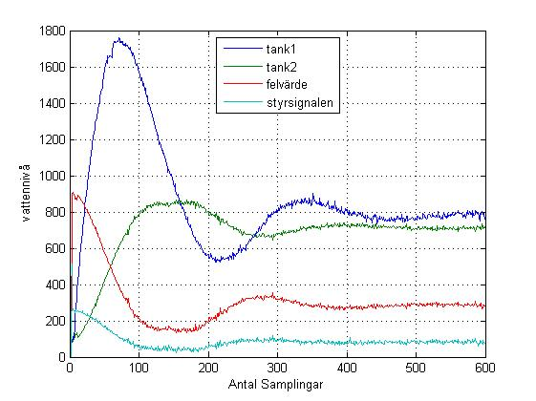
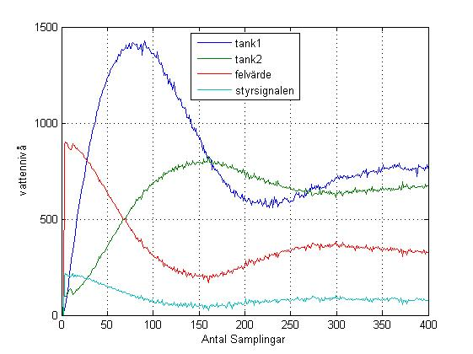
På väg till våra resultat…
Zieger Nichols tuning regler
Åström & Hägglund tuning regler

Slide 7
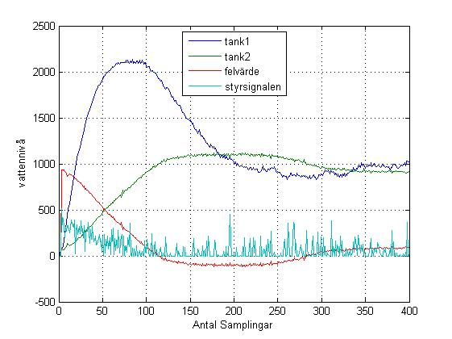
Våra resultat
Hysat resultat.. Men kan vi ännu bättre?

Slide 8
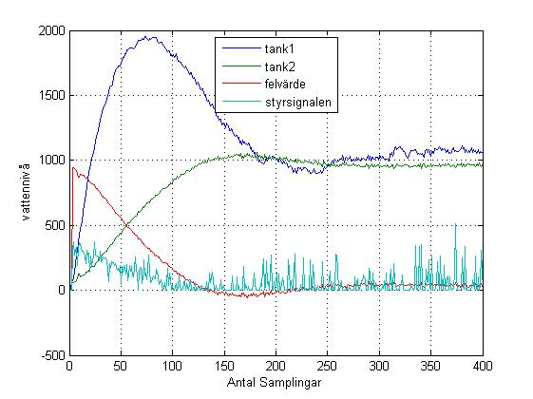
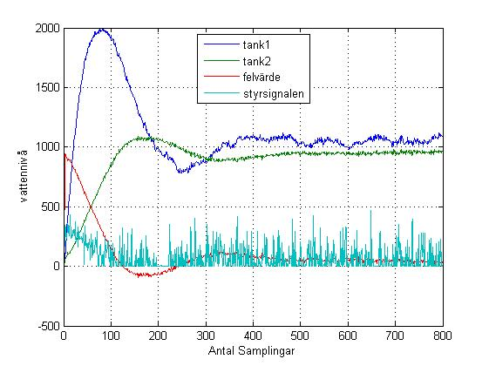
Våra slutgiltiga resultat! ☺

